Slide 1
Bir daha Al³⁺
ASST. DR. Büşra Hancan
İNT. DR. Gökçenur atçı
İNT. DR. Ulaş atakan sancaroğlu
İNT. DR. Oğuzhan çolak

Slide 2
Sunum planı
SORUNUN BELİRLENMESİ
PROJE FİKRİ ,AMACI & SÜRDÜRÜLEBİLİR KALKINMA HEDEFLERİ/HSGM BİRİMLER
MALİYET/KISITLILIKLAR
EYLEM PLANI
İŞBİRLİKÇİLER

Slide 3
i- SORUNUN BELİRLENMESİ
Kuaförlerde birçok işlemde (saç açma, ışıltı atma, balyaj, sombre, ombre vb.) alüminyum folyo kullanılmaktadır. Ve bu alüminyum folyolar dönüştürülmeden çöpe atılmaktadır.
Oysa ki alüminyum %100 ve sonsuz defa geri dönüştürülebilen bir materyaldir. Ayrıca alüminyumun geri dönüştürülme işlemi sıfırdan üretimine göre %95 daha az enerji gerektirir ve bu da çok büyük bir emisyon tasarrufu anlamına gelmektedir. Modern ayırma teknikleri sayesinde alüminyumun ayrıştırılma ve geri dönüştürülme maliyeti ilk üretim maliyetinin çok küçük bir kısmı kadardır.
http://www.akadyagerikazanim.com/ham--maddaler#:~:text=E%C4%9Fer%20al%C3%BCminyum%20folyo%20geri%20d%C3%B6n%C3%BC%C5%9F%C3%BCm,sonradan%20geri%20d%C3%B6n%C3%BC%C5%9F%C3%BCm%20ama%C3%A7l%C4%B1%20kullan%C4%B1labilir.

Slide 4
Ülkemizde geri dönüşüm olması gerekenden çok daha az yapılmakta. Türkiye'de geri dönüşüm oranı sadece % 30. Oysa avrupa ülkelerinde bu oran % 60larda. Almanya’da ise ayrıştırılan her şey geri dönüşüme gidiyor ve % 100 kapasiteye yakın bir şekilde geri dönüşüm sağlanıyor. Bu sene çöpe attığımız geri dönüştürülebilir ambalajların tutarı yaklaşık 75 milyar lirayı buluyor.
https://www.ekonomim.com/yapi-kredi-ile-e-ticaret/turkiyede-geri-donusum-orani-sadece-yuzde-30-haberi-680902
https://ekolojist.net/aluminyum-folyo-geri-donusturulup-biyoyakit-uretimine-katkida-bulunabilir/

Slide 5
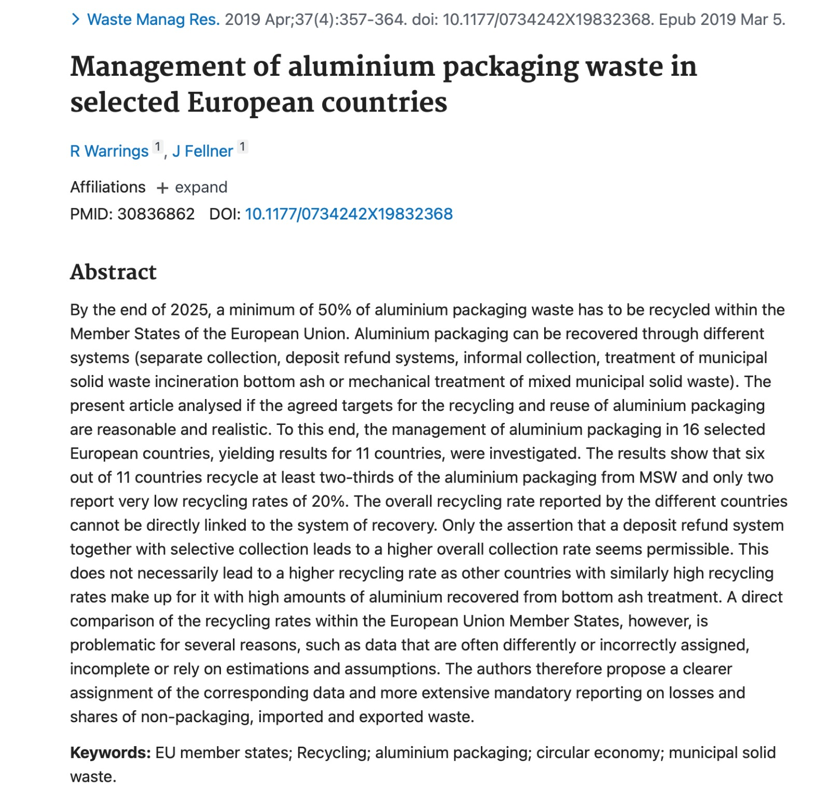
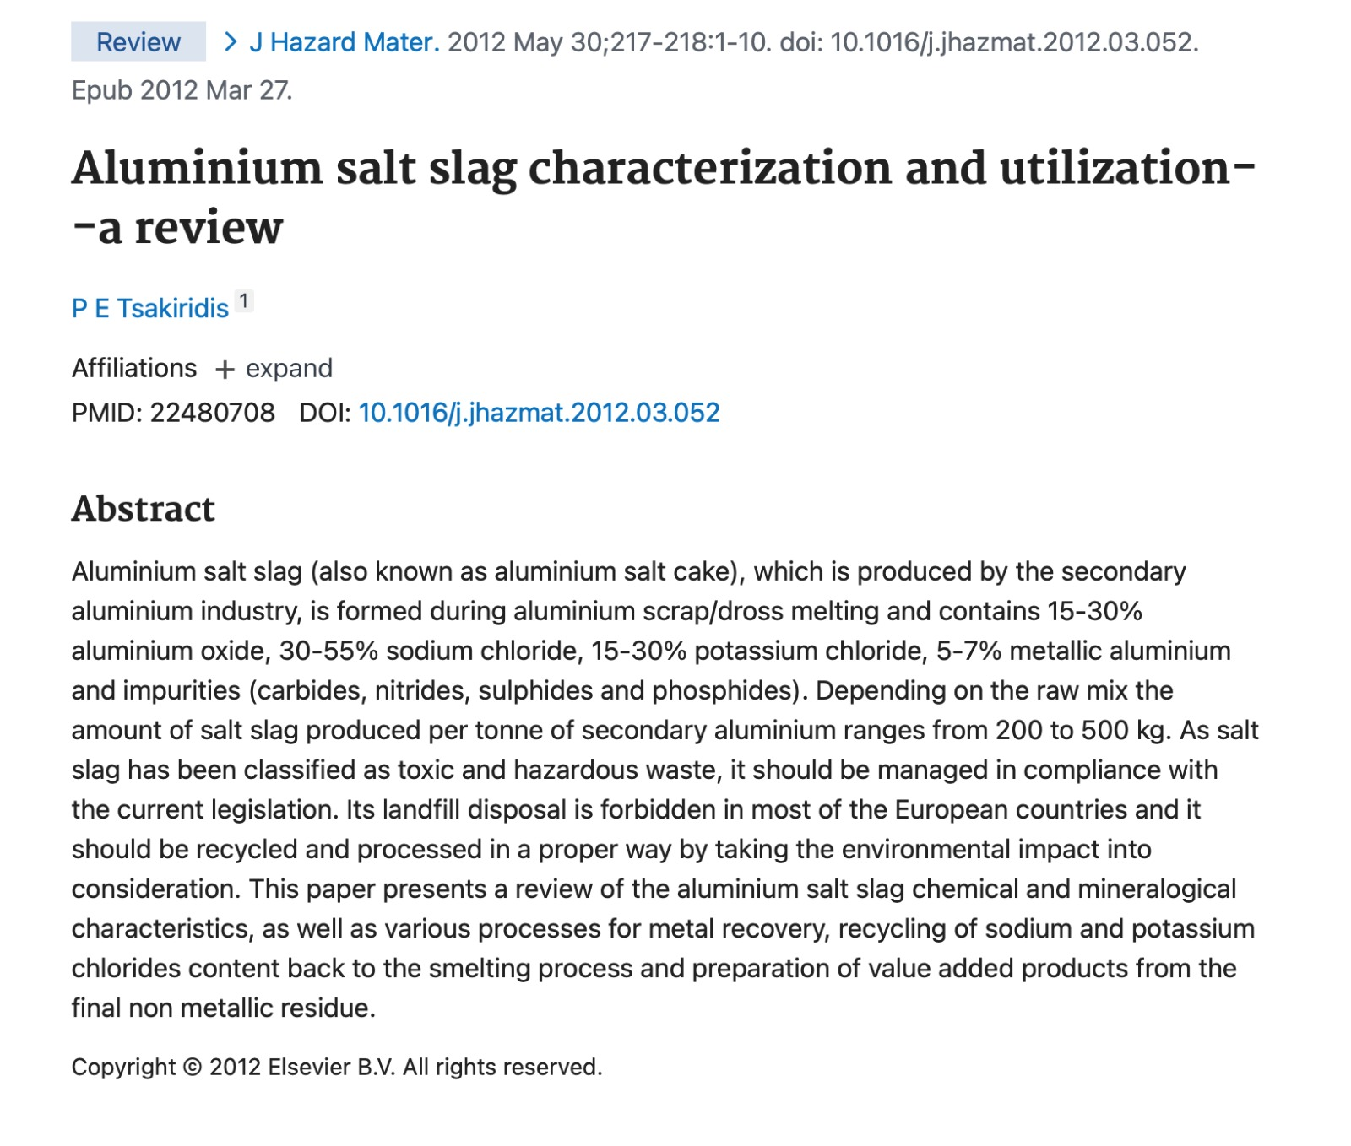
2019 Nis;37(4):357-364.doi: 10.1177/0734242X19832368. Epub 2019 5 Mart.
https://pubmed.ncbi.nlm.nih.gov/30836862/
2022 Şubat 1;138:172-179.doi: 10.1016/j.wasman.2021.11.049. Epub 2021 9 Aralık.
https://pubmed.ncbi.nlm.nih.gov/34896737/
30 Mayıs 2012;217-218:1-10.doi: 10.1016/j.jhazmat.2012.03.052. Epub 2012 27 Mart.
https://pubmed.ncbi.nlm.nih.gov/22480708/

Slide 6
İi- PROJE AMACI
Alüminyum folyonun büyük bir kullanıcısı olan kuaförlere geri dönüştürebilme fırsatı tanıyarak çevreye ve ekonomiye katkı sağlamak.
11-Sürdürülebilir şehir ve yaşam alanları
12-Sorumlu tüketim ve üretim

Slide 7
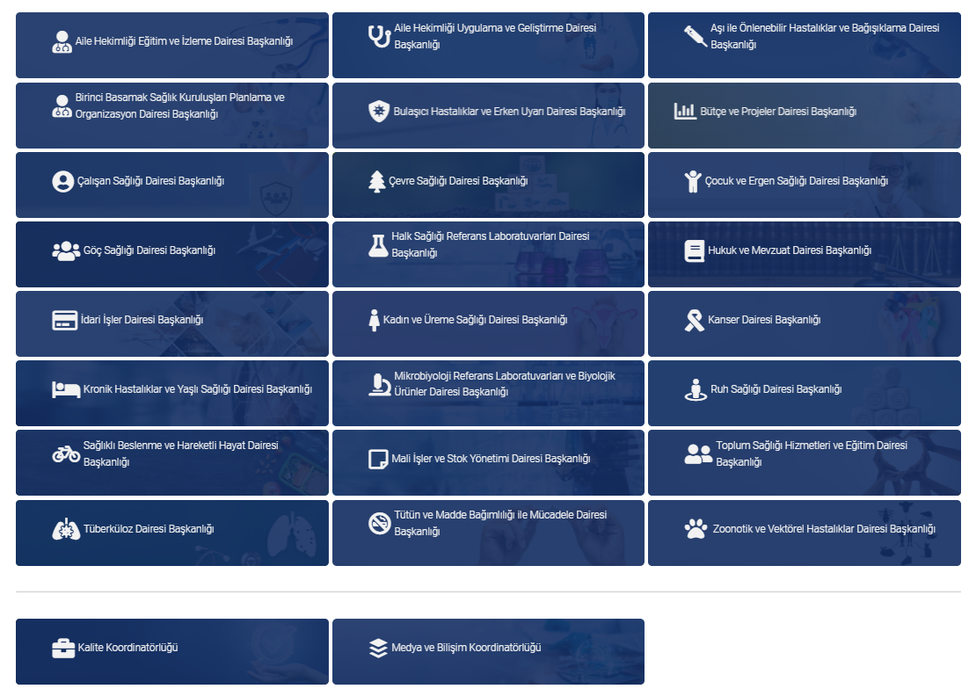

Slide 8
İİİ.hedef birimler
İzmirde bulunan 5000 kuaför salonuna geri dönüşüm kartonları koyarak alüminyum folyonun geri dönüştürülmesi için gerekli birimlere yönlendirilecektir.
https://hairist.com.tr/izmir-kuaforler-odasi-baskani-sezai-apaydin-ile-acik-acik/#:~:text=%C4%B0zmir%20il%20ve%20il%C3%A7elerinde%20toplam,Odam%C4%B1zda%20kurumsalla%C5%9Fma%20konusunda%20%C3%A7al%C4%B1%C5%9Fmalar%20yap%C4%B1ld%C4%B1.

Slide 9
İV- EYLEM PLANI
Alüminyum geri dönüşüm kutusu temini
Kuaförlerin lokasyonunu belirlemek
Belediyeyle iş birliği ve personel bilgilendirilmesi
Tanıtım için reklam

Slide 10
v- MALİYET & KISITLILIKLAR
Maliyet
Geri dönüşüm kutusu maliyeti 150tl
Kısıtlılıklar
Kuaförlerin bu uygulamaya alıştırılması
Geri dönüşüm kutularının her kuaföre ulaştırılması
https://kolikutu.net/geri-donusum-atik-kutusu?gclid=Cj0KCQjwusunBhCYARIsAFBsUP-6j9zDyoc71PpSwDgMMMoWWuvh37kQtyBkyWwBQV6FAqzQdngxNRMaAk3yEALw_wcB

Slide 11
Vi- İşbirlikçilerimiz
İzmir Büyükşehir Belediyesi Çevre şehircilik ve iklim değişikliği bakanlığı

Slide 12
Kaynakça
http://www.akadyagerikazanim.com/ham--maddaler#:~:text=E%C4%9Fer%20al%C3%BCminyum%20folyo%20geri%20d%C3%B6n%C3%BC%C5%9F%C3%BCm,sonradan%20geri%20d%C3%B6n%C3%BC%C5%9F%C3%BCm%20ama%C3%A7l%C4%B1%20kullan%C4%B1labilir.
https://www.ekonomim.com/yapi-kredi-ile-e-ticaret/turkiyede-geri-donusum-orani-sadece-yuzde-30-haberi-680902
https://ekolojist.net/aluminyum-folyo-geri-donusturulup-biyoyakit-uretimine-katkida-bulunabilir/
https://hairist.com.tr/izmir-kuaforler-odasi-baskani-sezai-apaydin-ile-acik-acik/#:~:text=%C4%B0zmir%20il%20ve%20il%C3%A7elerinde%20toplam,Odam%C4%B1zda%20kurumsalla%C5%9Fma%20konusunda%20%C3%A7al%C4%B1%C5%9Fmalar%20yap%C4%B1ld%C4%B1.
https://kolikutu.net/geri-donusum-atik-kutusu?gclid=Cj0KCQjwusunBhCYARIsAFBsUP-6j9zDyoc71PpSwDgMMMoWWuvh37kQtyBkyWwBQV6FAqzQdngxNRMaAk3yEALw_wcB
https://pubmed.ncbi.nlm.nih.gov/30836862/
https://pubmed.ncbi.nlm.nih.gov/34896737/
https://pubmed.ncbi.nlm.nih.gov/22480708/

